Slide 1

Medlemsmøde
3. november 2023
Sted: Hotel Jutlandia, Frederikshavn

Slide 2
Dagens program
09.30 - 10.00 Ankomst til Hotel Jutlandia, Havnepladsen 1 9900 Frederikshavn. Der serveres kaffe/te og rundstykker
10.00 - 10.30 Velkomst og præsentation af dagens program ved DETF
Deltagerne deles op i to hold.
10.45 Afgang med bus:
Hold 1 kører til Frederikshavn Forsyning, med fremvisning af eldrevet varmepumpe med 12MW varmeydelse.
Hold 2 kører til MAN Energy Solutions, hvor vi skal høre om test og produktion af energirigtige motorer samt omstilling til methanol bio brændstof.
11.50 Afgang med bus:
Hold 1 kører til MAN Energy Solutions
Hold 2 kører til Frederikshavn Forsyning.

Slide 3
Dagens program
12.55 Afgang med bus:
Begge hold køres til Kattegatsiloen på Frederikshavn Havn
13.00 - 14.00 Frokost hos Holmbergs Køkkens restaurant på 9. sal i Kattegatsiloen
14.00 - 14.50 Nyt fra foreningen ved DETF
14.50 - 15.00 Kort pause
15.00 – 16.15 Indlæg fra Niels Bay Christensen, Erhvervsdirektør ved Erhvervshus Nord
Emne: Bæredygtighed
16.15 Afrunding og afslutning
16.30 Afgang med bus til Hotel Jutlandia
Indtjekning på hotellet

Slide 4
Nyt fra Foreningen
Generel orientering fra formand, Ulrik Juul
Kursus 16. november
Nyt fra arbejdsgruppen ”Bedre El- Tavler”
Konjunkturbarometer

Slide 5
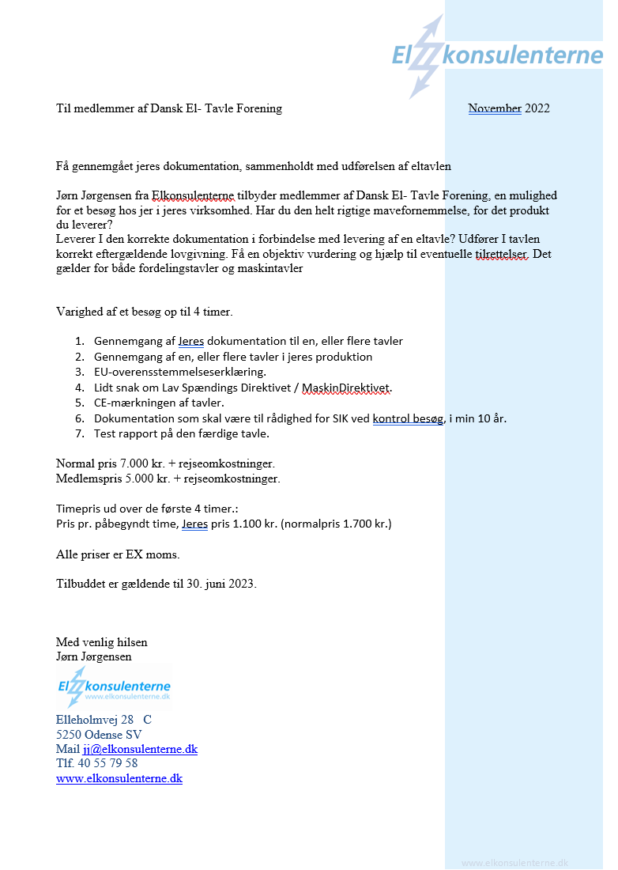
Få besøg i din virksomhed
Gør vi det korrekt?
Har du den rette mavefornemmelse?
Har vi styr på lovgivningen?
Udfører vi vores dokumentation, som vi skal?
Udfører vi tavlen efter gældende lovgivning?
Tilbuddet gælder alle medlemmer af Dansk El- Tavle Forening
Denne undersøges ved Jørn Jørgensen om vi fortsat kan tilbyde det til vore medlemmer

Slide 6
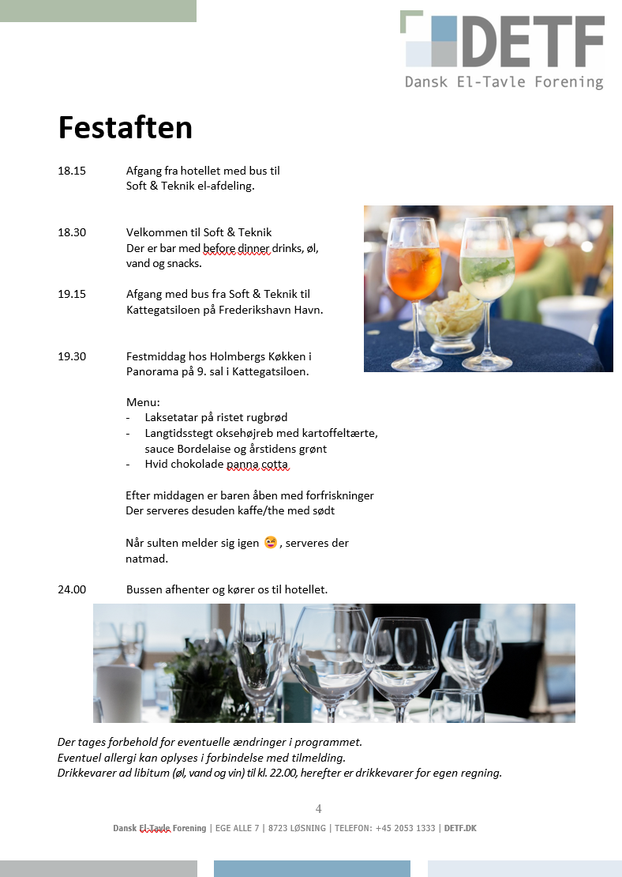
Er baren åben på hotellet fra 16.30 – 18.15??

Slide 7
Inden i går herfra
Husk venligst at aflevere jeres navneskilte

Slide 8
Rigtig god aften til jer alle
Måske vi kan sætte et billede på her, ellers kan denne slide godt undværes.

